Slide 1
Významní představitele ruské kultury
Literatura, malba, hudba

Slide 2
Ruská literatura. „Zlatý věk ruské literatury“
Alexandr Sergejevič Puškin – Александр Сергеевич Пушкин
Nikolaj Vasiljevič Gogol – Николай Васильевич Гоголь
Lev Nikolajevič Tolstoj – Лев Николаевич Толстой
Fjodor Michajlovič Dostojevskij – Фёдор Михайлович Достоевский
Anton Pavlovič Čechov – Антон Павлович Чехов

Slide 3
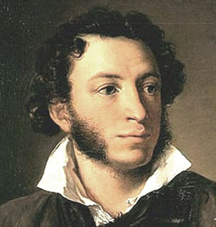
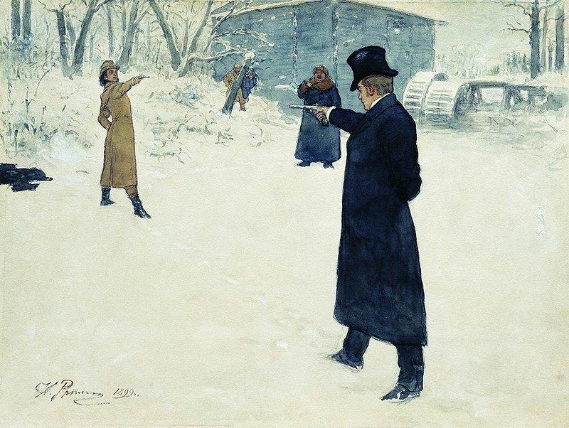
Alexandr Sergejevič Puškin
„Evžen Oněgin“

Slide 4
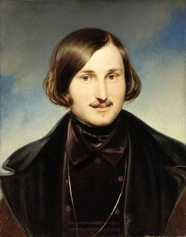
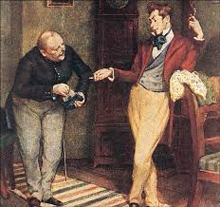
Nikolaj Vasiljevič Gogol
„Revizor“

Slide 5
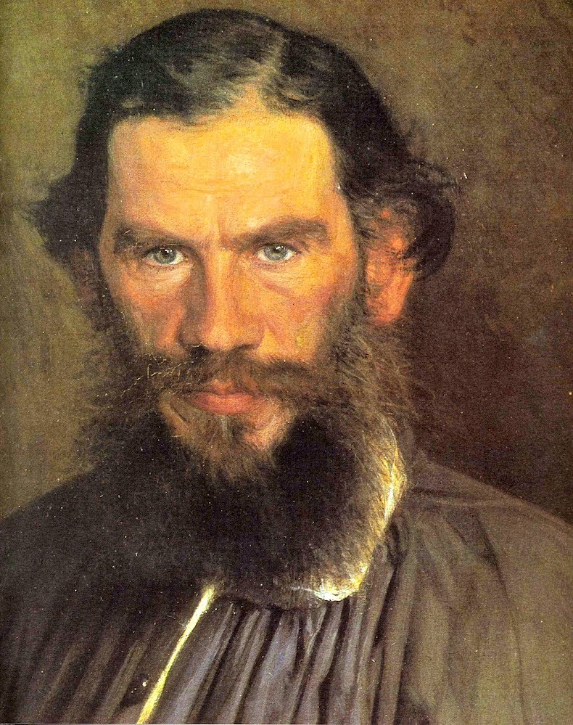
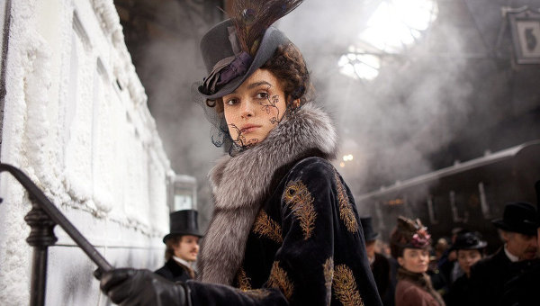
Lev Nikolajevič Tolstoj
„Anna Karenina“

Slide 6
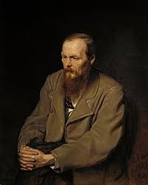
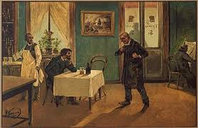
Fjodor Michajlovič Dostojevskij
„Zločin a trest“

Slide 7
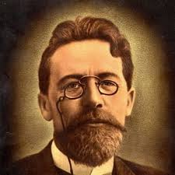
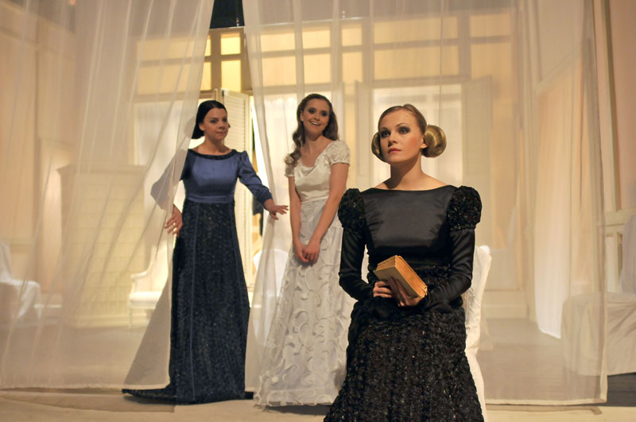
Anton Pavlovič Čechov
„Tři sestry“

Slide 8
„Stříbrný věk ruské literatury“
Alexandr Blok – Александр Блок
Anna Achmatovová – Анна Ахматова
Vladimir Majakovskij – Владимир Маяковский

Slide 9
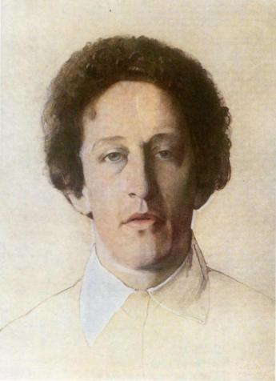
Alexandr Blok
Noc, ulice, lucerna, lékárna,
nesmyslné a mdlé světlo
žij třeba ještě čtvrt století
vše bude tak. Konce není.
Zemřeš a začneš zase znovu
a zopakuješ si vše jak dřív:
noc, ledové vlnky kanálu,
lékárna, ulice, lucerna.
Ночь, улица, фонарь, аптека,
Бессмысленный и тусклый свет.
Живи еще хоть четверть века -
Все будет так. Исхода нет.
Умрешь - начнешь опять сначала
И повторится все, как встарь:
Ночь, ледяная рябь канала,
Аптека, улица, фонарь.

Slide 10
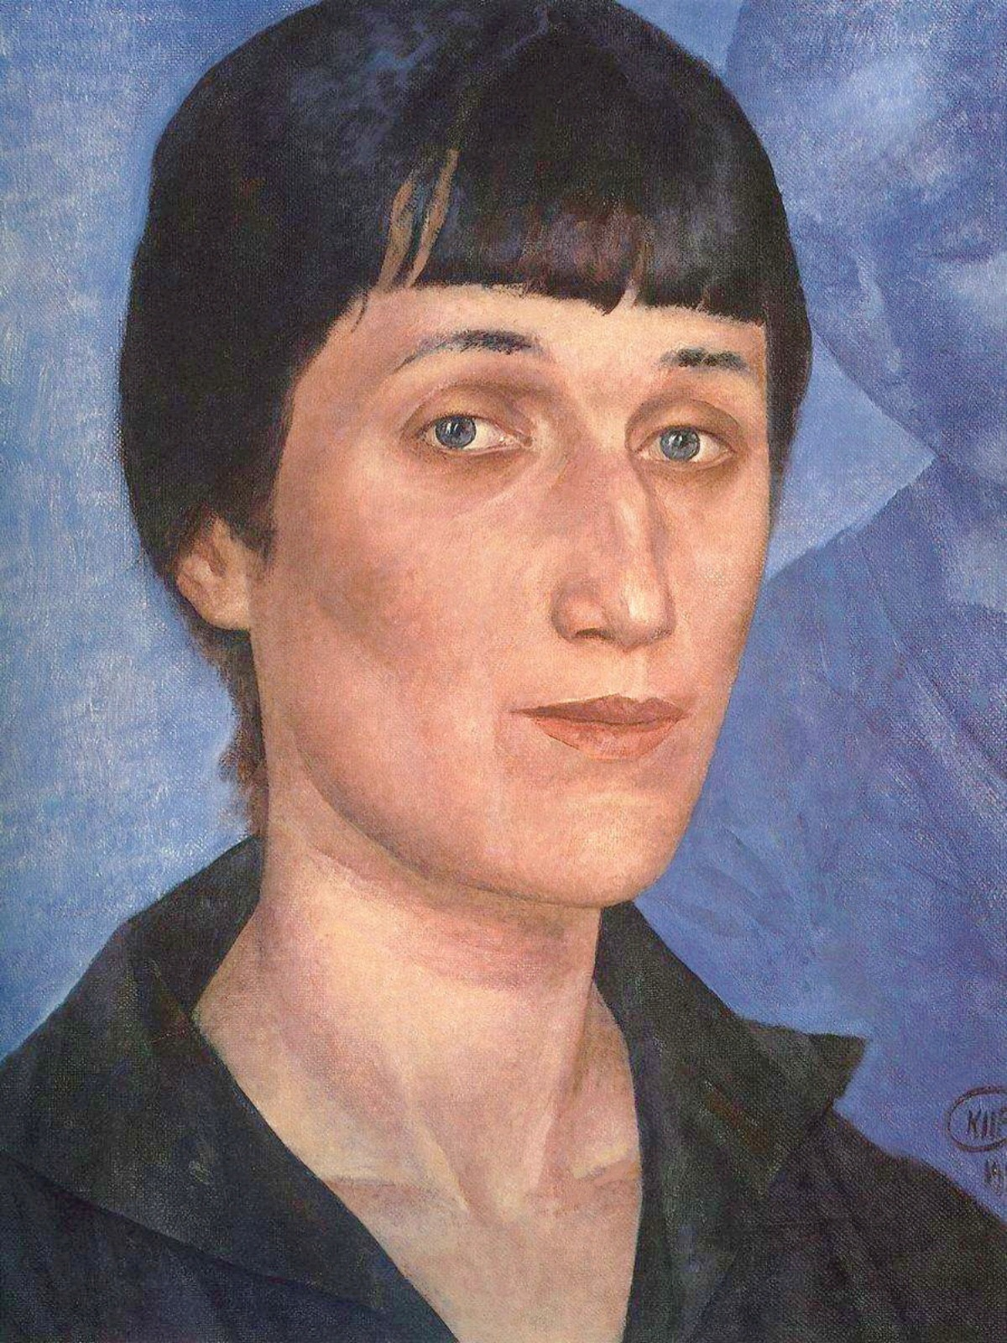
Anna Achmatovová
Semkla ruce pod svým tmavým šálem
"od čeho si dneska pobledlá?"
Od toho, že duši trpkým žalem
zaplnila jsem mu docela.
Сжала руки под тёмной вуалью...
"Отчего ты сегодня бледна?"
- Оттого, что я терпкой печалью
Напоила его допьяна.

Slide 11
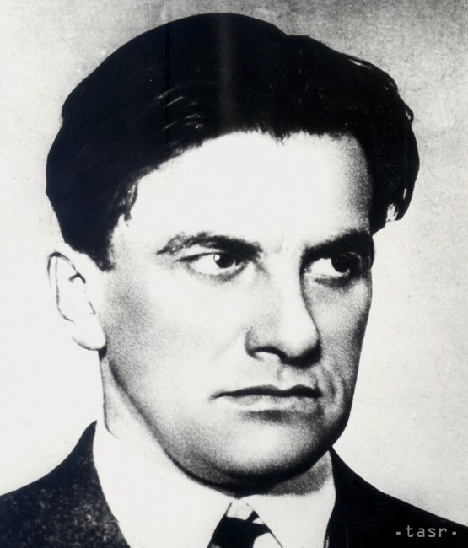

Vladimir Majakovskij
Левый марш / Levý pochod
Разворачивайтесь
в марше!
Словесной
не место
кляузе.
Тише, ораторы!
Ваше
слово,
товарищ маузер.
Довольно жить законом,
данным
Адамом и Евой.
Клячу истории загоним.
Левой!
Левой!
Левой!

Slide 12
Ruské nositele Nobelovy ceny za literaturu
Ivan Bunin – Иван Бунин
Boris Pasternak – Борис Пастернак
Michail Šolochov – Михаил Шолохов
Alexandr Solženicyn – Александр Солженицын
Josif Brodskij – Иосиф Бродский
Světlana Alexijevičová – Светлана Алексиевич

Slide 13
Ruští malíři
Ilja Repin – Илья Репин
Valentin Serov – Валентин Серов
Ivan Šiškin – Иван Шишкин
Kazimir Malevič – Казимир Малевич
Marc Chagall – Марк Шагал
Vasilij Kandinskij – Василий Кандинский

Slide 14
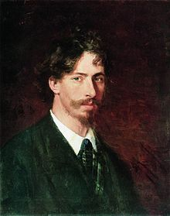
Ilja Repin

Slide 15
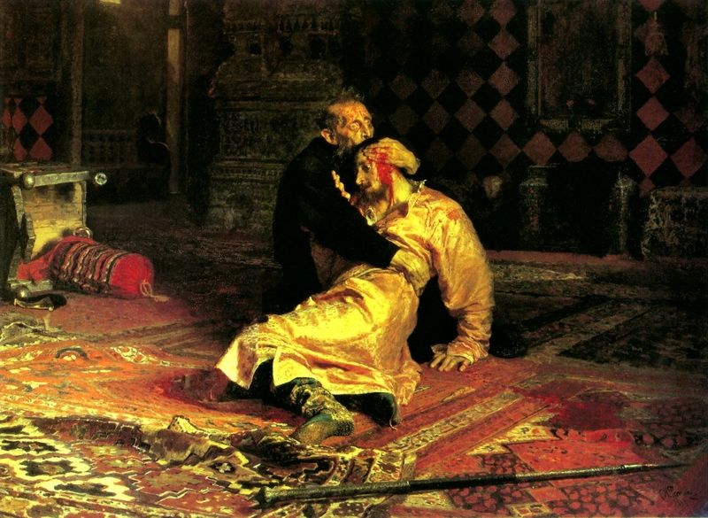
Ivan Hrozný a jeho syn Ivan 16. listopadu 1581

Slide 16
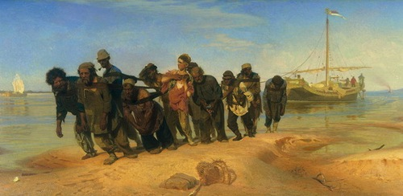
Burlaci na Volze

Slide 17
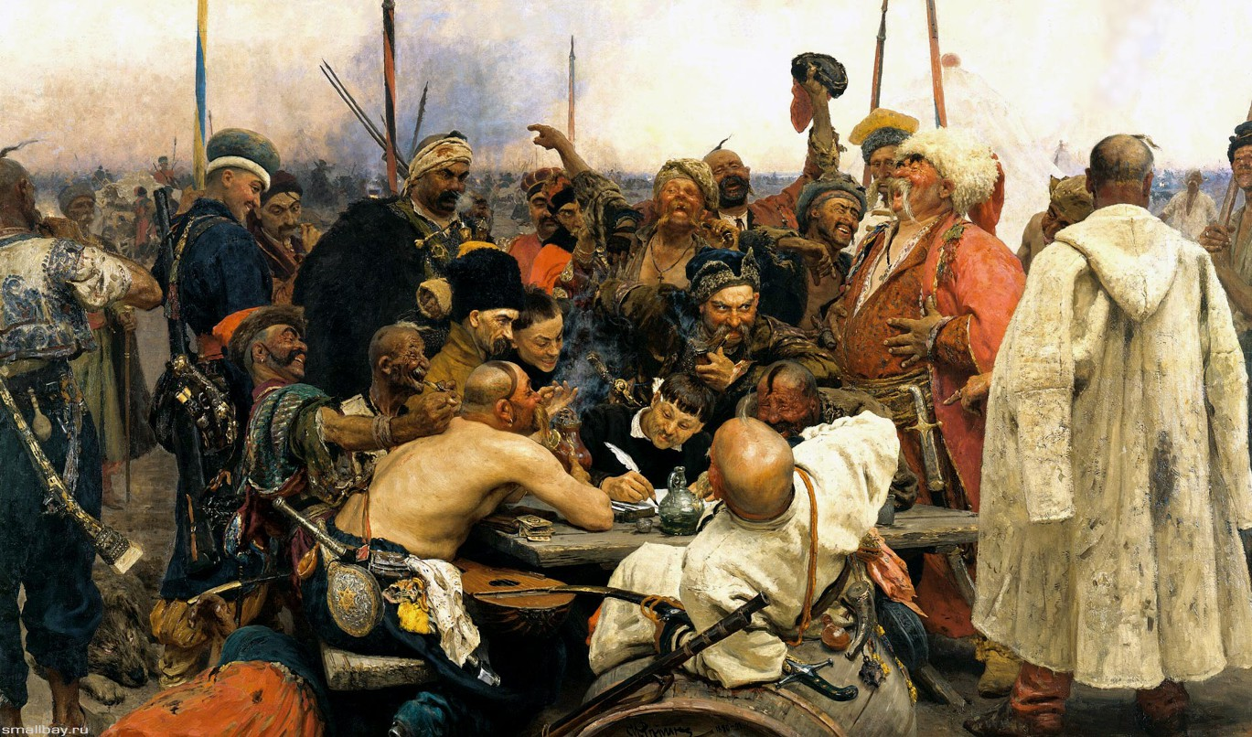
Odpověď záporožských kozáků sultánovi Mehmetovi IV.

Slide 18
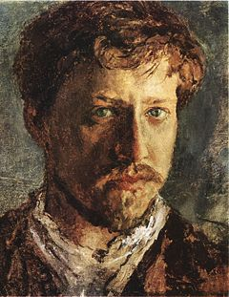
Valentin Serov

Slide 19
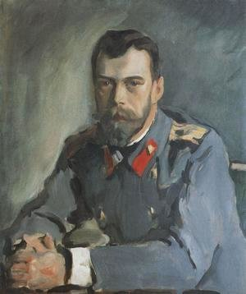
Car Mikuláš II.

Slide 20
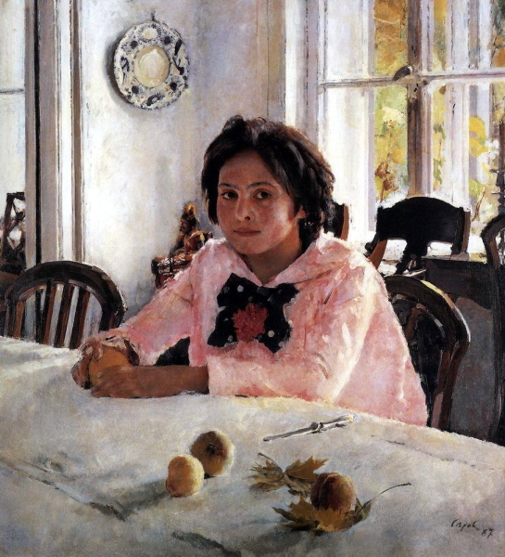
Dívka s broskvemi

Slide 21
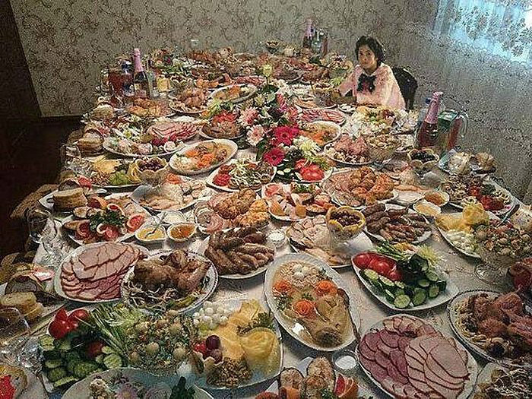

Slide 22
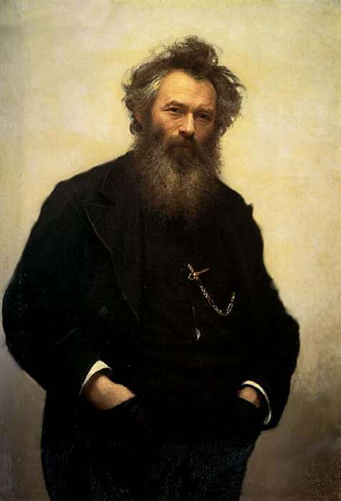
Ivan Šiškin

Slide 23
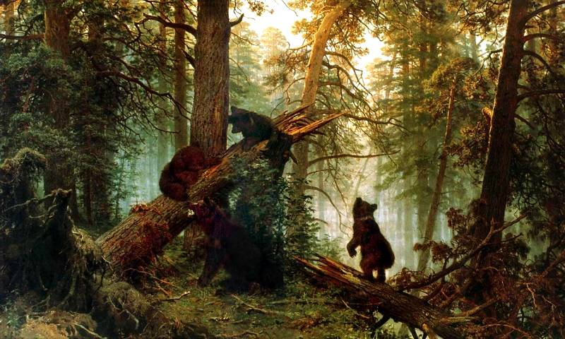
Ráno v borovicovém lese

Slide 24
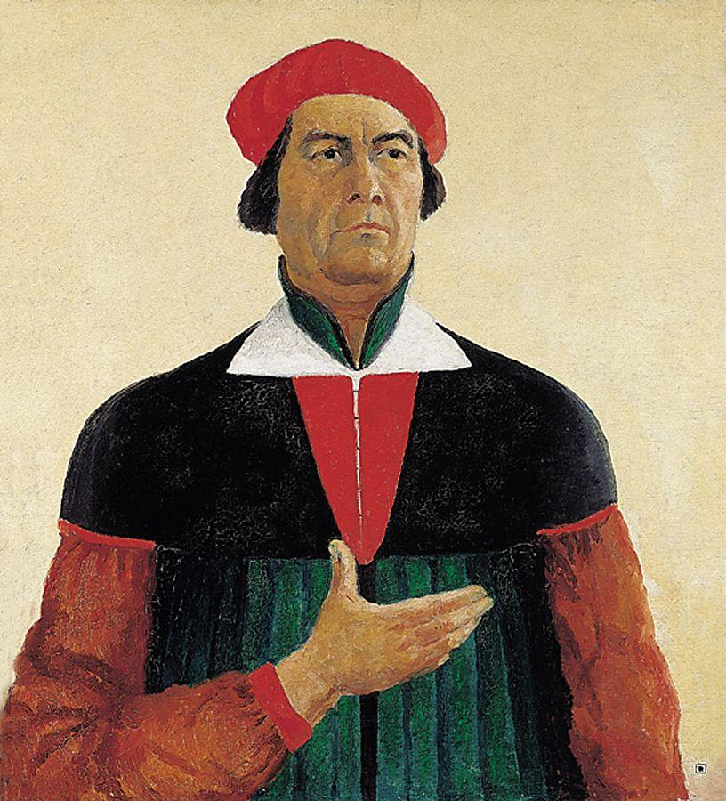
Kazimir Malevič

Slide 25
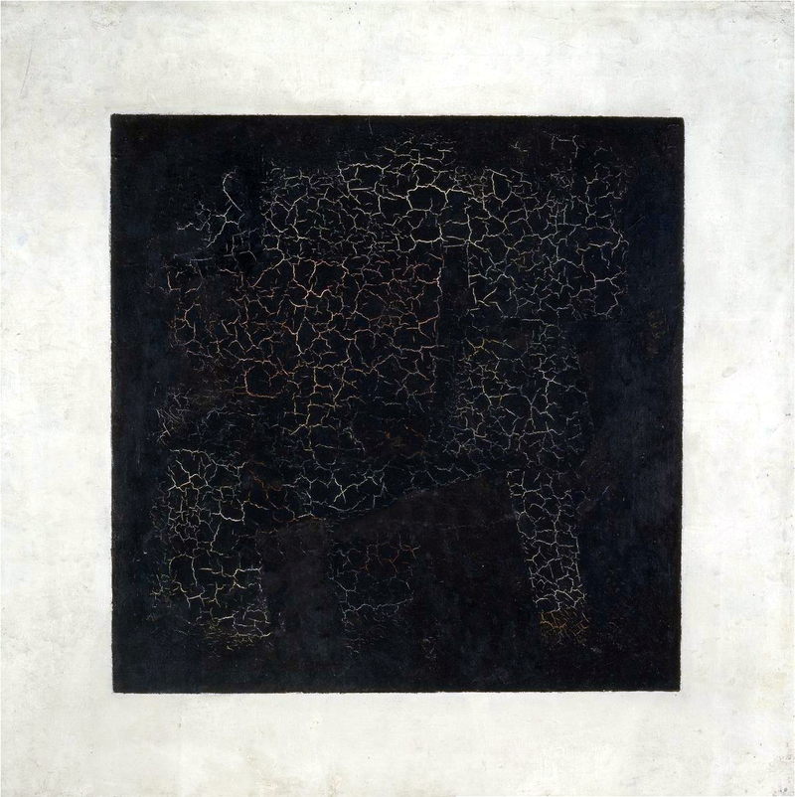
Černý čtverec

Slide 26
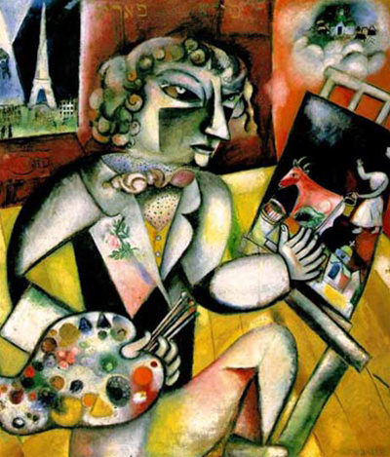
Marc Chagall

Slide 27
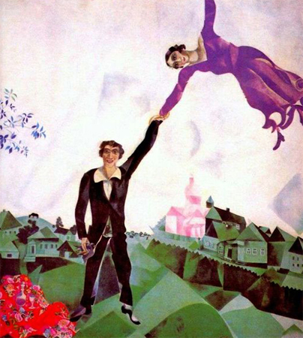
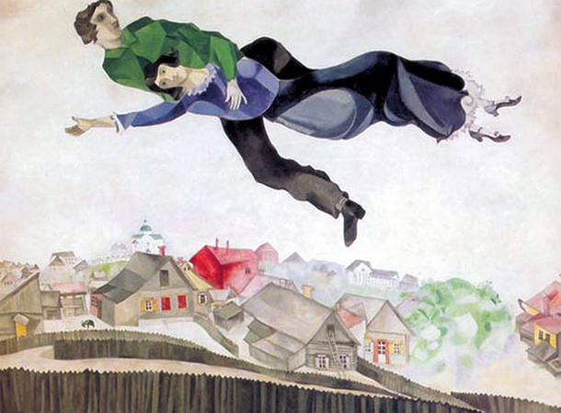
Procházka
Nad městem

Slide 28
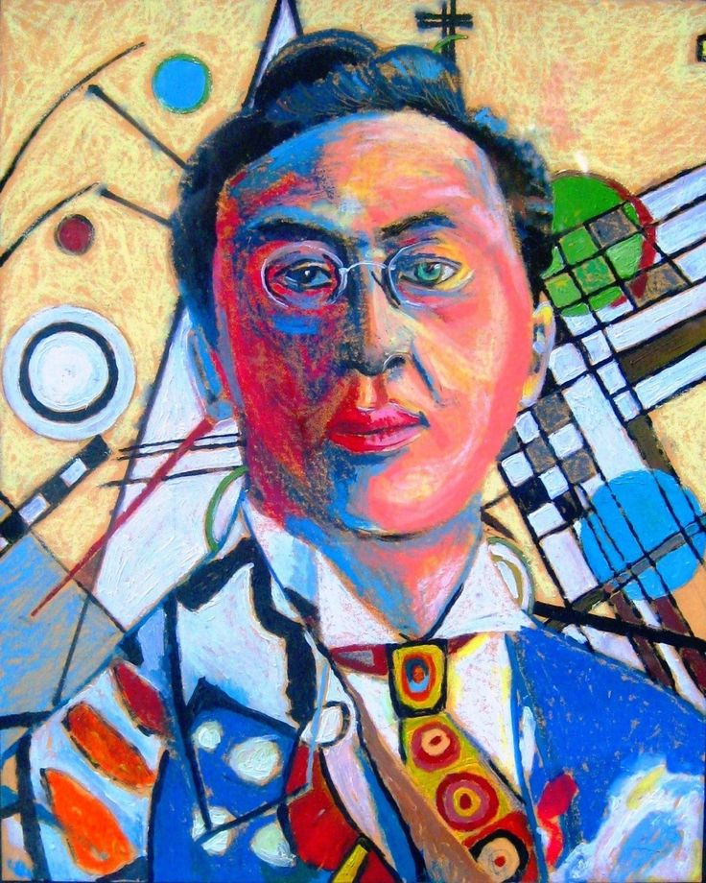
Vasilij Kandinskij

Slide 29
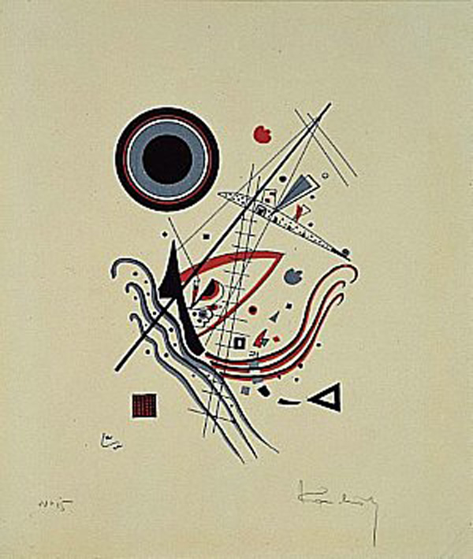
Modrý

Slide 30
Ruská klasická hudba
Modest Petrovič Musorgskij - Модест Петрович Мусоргский
Sergej Sergejevič Prokofjev - Сергей Сергеевич Прокофьев
Sergej Vasiljevič Rachmaninov – Сергей Васильевич Рахманинов
Petr Iljič Čajkovskij – Пётр Ильич Чайковский

Slide 31
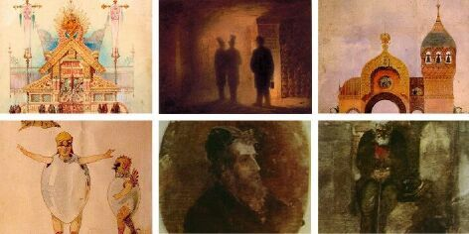
Modest Petrovič Musorgskij
Obrázky z výstavy

Slide 32
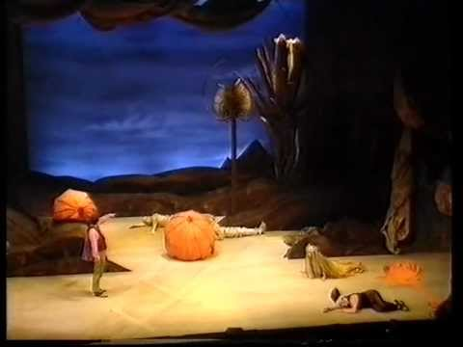
Sergej Sergejevič Prokofjev
Láska k třem pomerančům

Slide 33
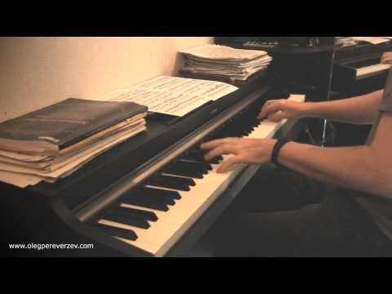
Sergej Vasiljevič Rachmaninov
Italská polka

Slide 34
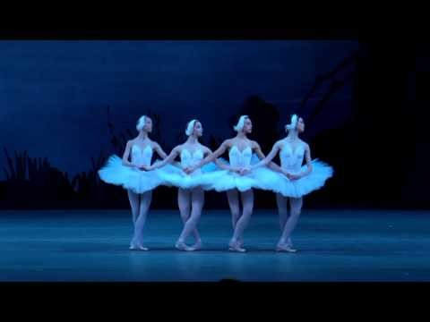
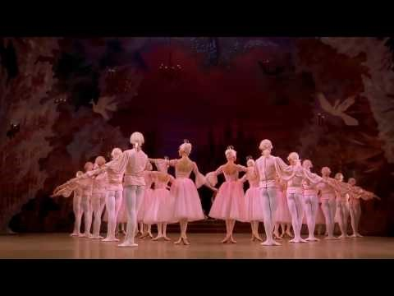
Petr Iljič Čajkovskij
Louskáček
Labutí jezero

